Slide 1
基本の発音（母音）
発音ができるようにして
単語を覚えやすく
Notes:
Basic strong vowels

Slide 2

cake

Slide 3

apron

Slide 4

bag

Slide 5
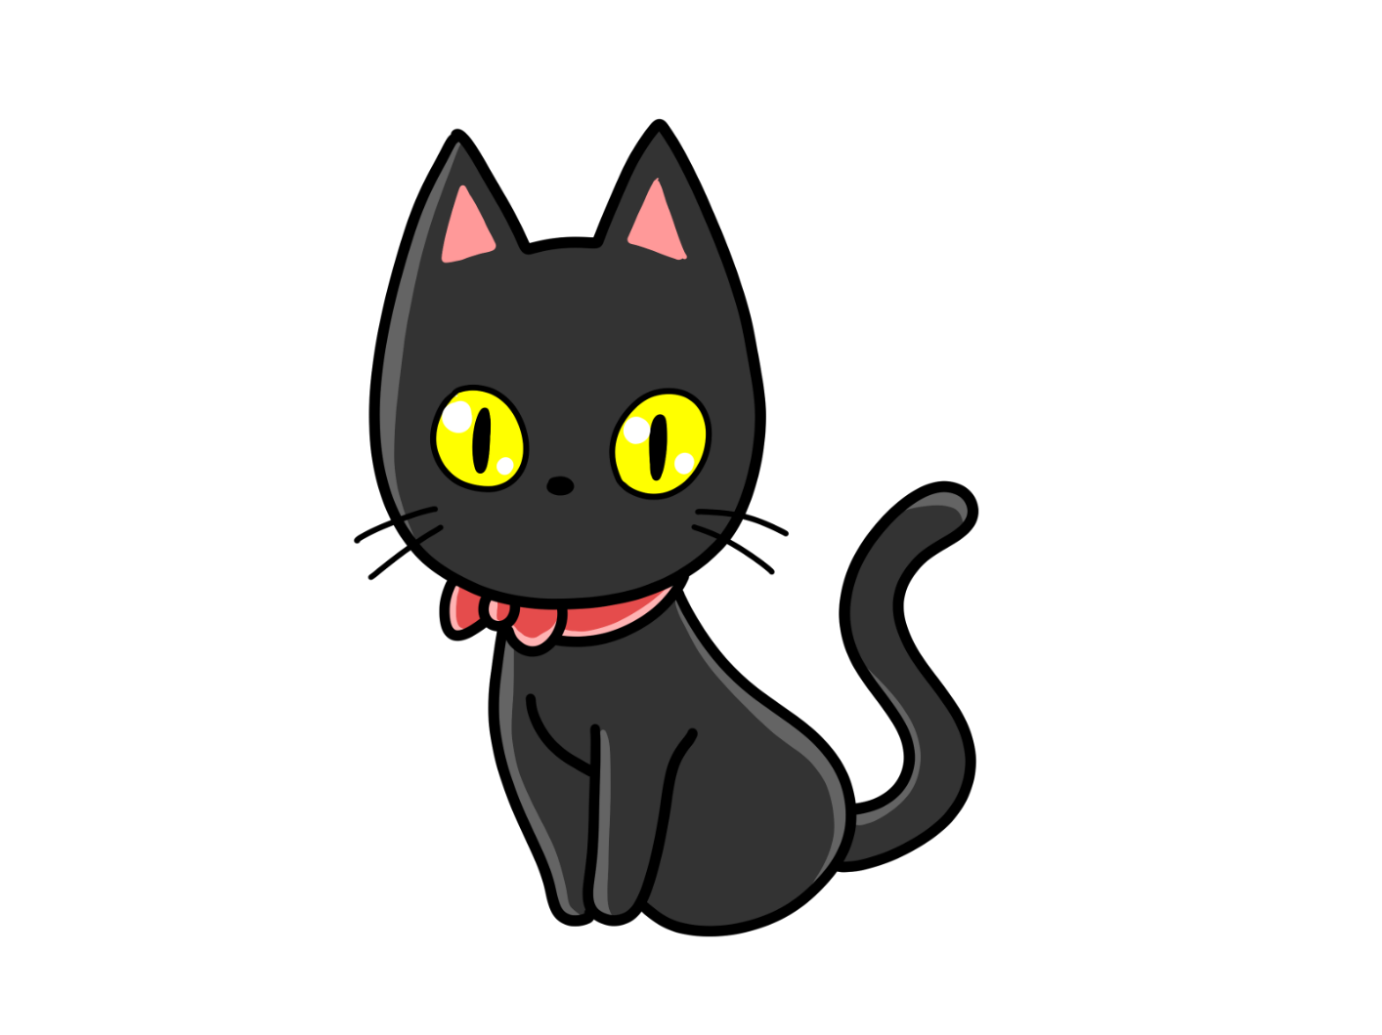
cat

Slide 6

rice

Slide 7

tie

Slide 8
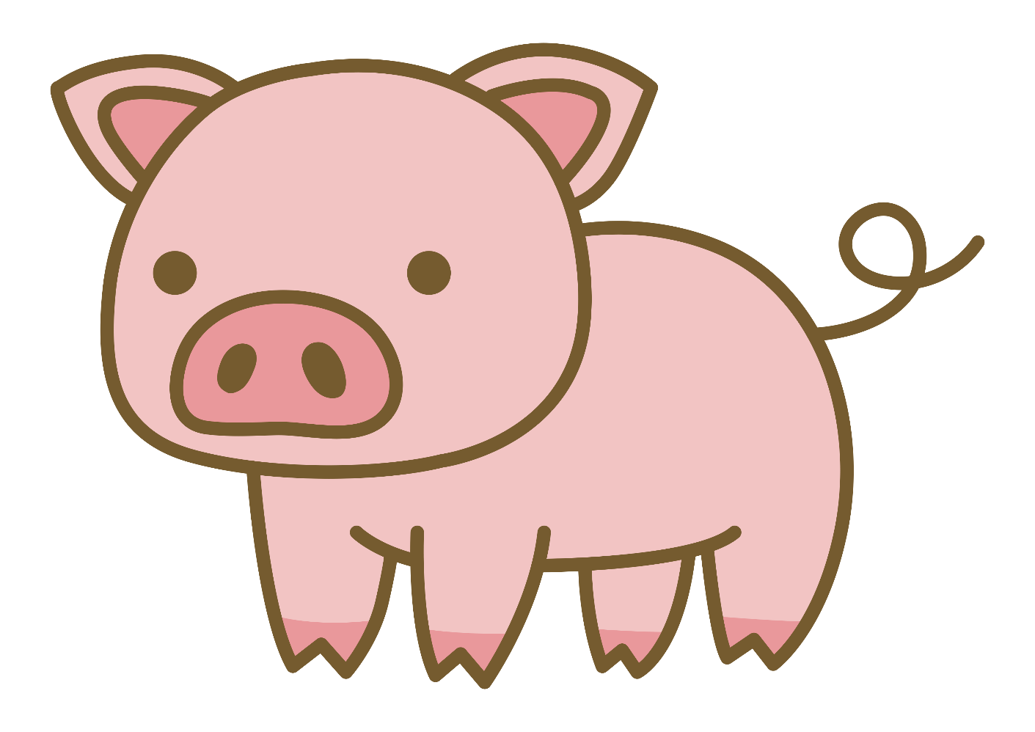
pig

Slide 9
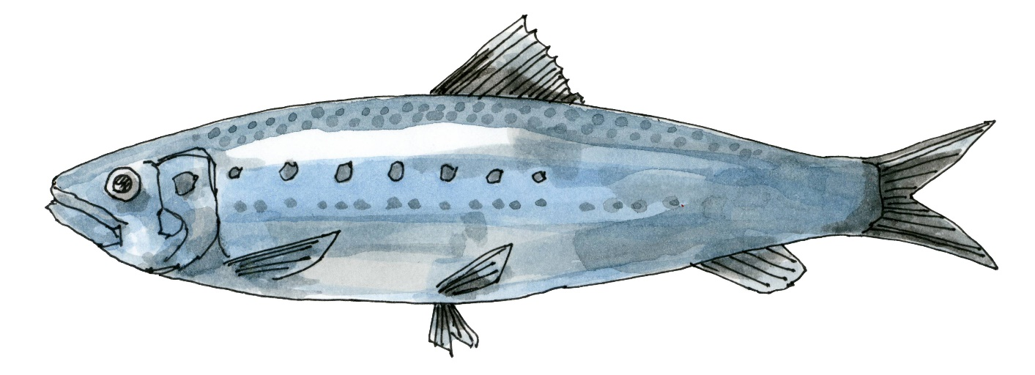
fish

Slide 10
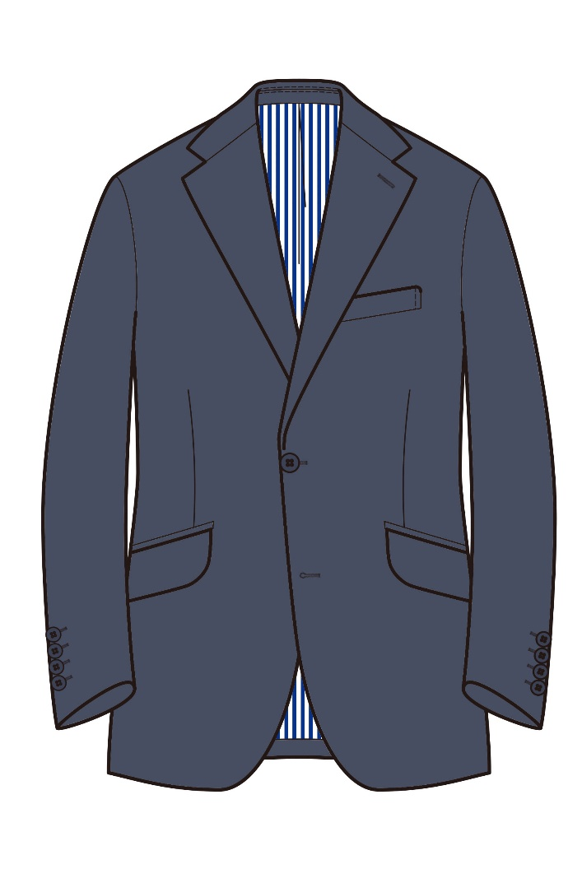
suit

Slide 11
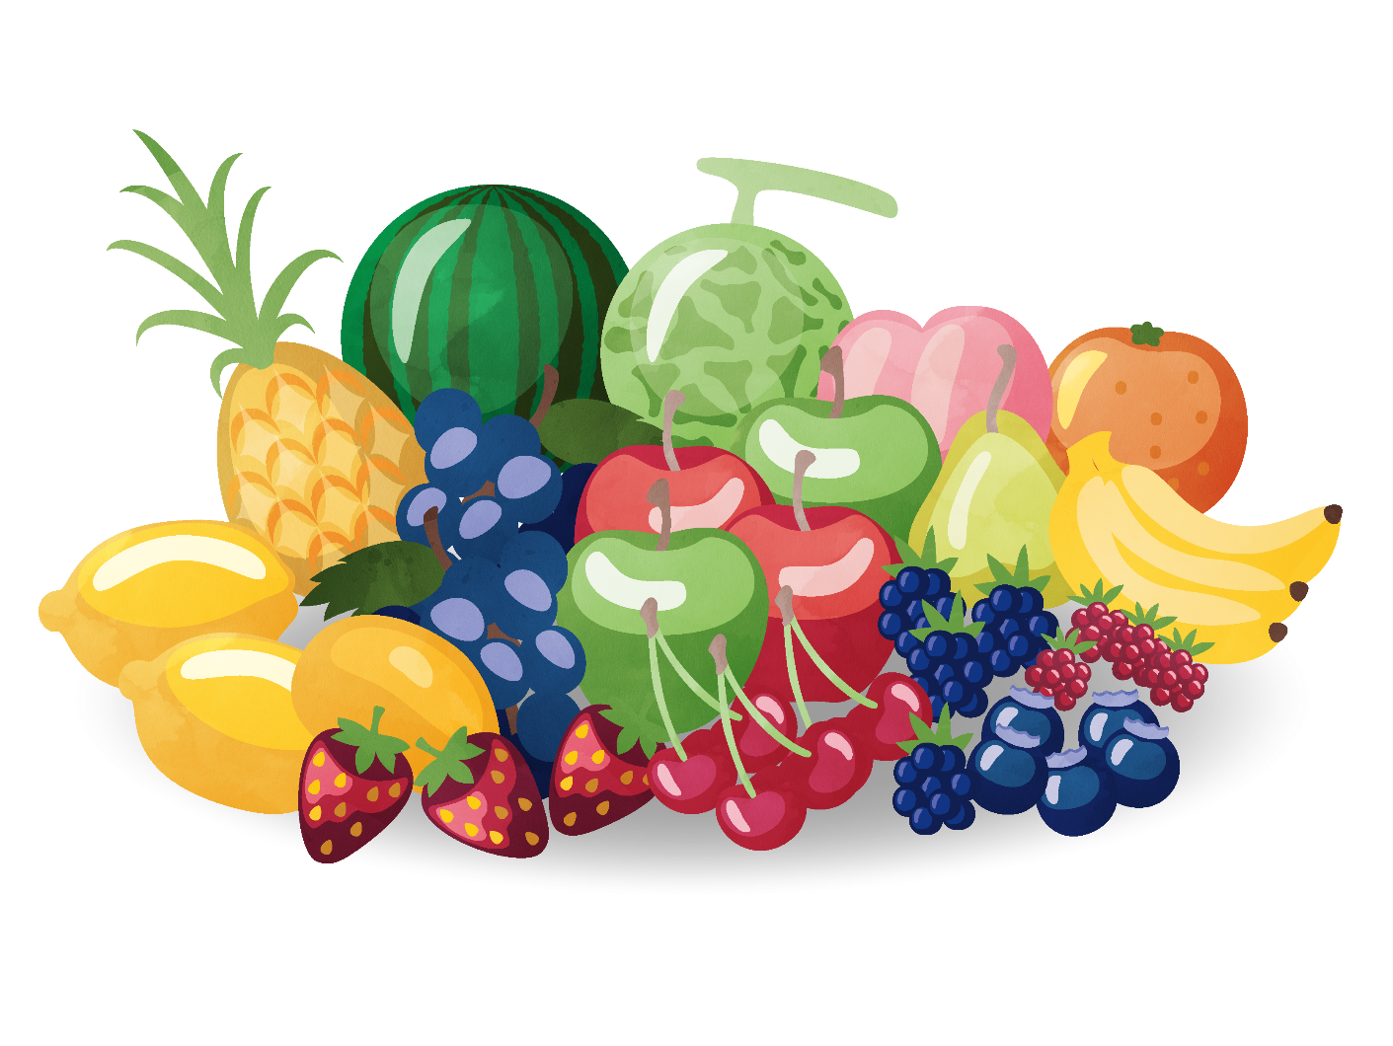
fruit

Slide 12

cup

Slide 13

bus

Slide 14

key

Slide 15

sheep

Slide 16

bed

Slide 17

rose

Slide 18
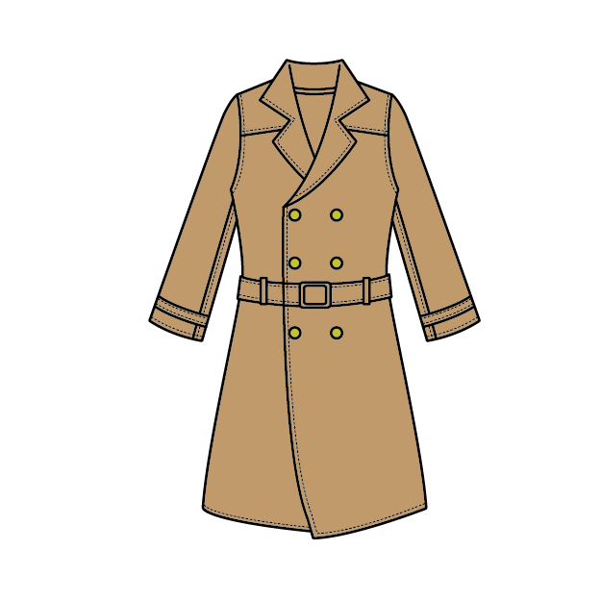
coat

Slide 19

box

Slide 20

dog

Slide 21
cake

Slide 22

vase

Slide 23

book

Slide 24

moon

Slide 25
基本の発音（母音）
発音ができるようにして
単語を覚えやすく

